Slide 1

Федеральное государственное образовательное бюджетное учреждение высшего образования «Финансовый университет при Правительстве Российской Федерации» КОЛЛЕДЖ ИНФОРМАТИКИ И ПРОГРАММИРОВАНИЯ
Выпускная квалификационная работа
На тему: «Разработка программы шифрования файлов»
Руководитель проекта: Аксёнова Т.Г.
Группа: 4ПКС-115
Исполнитель проекта: Черников А.В.
Москва 2019

Slide 2
Предмет и объект исследования
Объект исследования: криптография
Предмет исследования: математические методы кодирования информации в современной криптографии

Slide 3
Цель и задачи проекта
Цель проекта: разработка программы шифрования файлов, которая позволила бы пользователю защитить желаемую информацию наиболее эффективными методами
Задачи проекта:
детально изучить предметную область;
провести сравнительный анализ и на его основе выбрать наиболее эффективные алгоритмы шифрования;
составить необходимые диаграммы и схемы;
выбрать подходящие для разработки инструментальные средства;
реализовать функциональные и нефункциональные требования;
провести тестирование и отладку программы;
составить руководство по использованию программы.

Slide 4
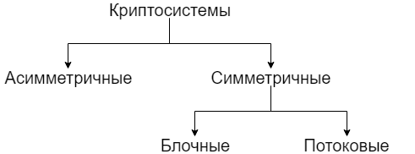
Криптосистемы

Slide 5
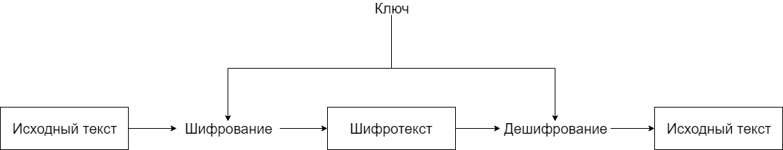
Симметричная криптосистема

Slide 6
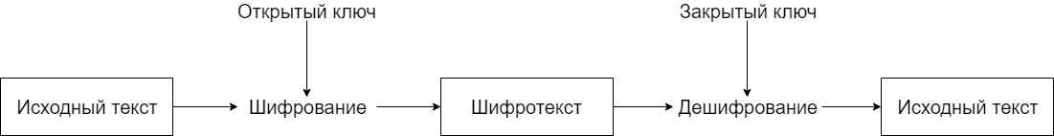
Асимметричная криптосистема

Slide 7
Методы шифрования в программе
Симметричные:
транспозиция (шифр перестановки);
моноалфавитный шифр (шифр простой замены);
полиалфавитный шифр (многоалфавитный шифр);
исключающее ИЛИ (XOR);
шифр Вернама (одноразовый блокнот).
Асимметричные:
Rivest, Shamir, Adleman (RSA).

Slide 8
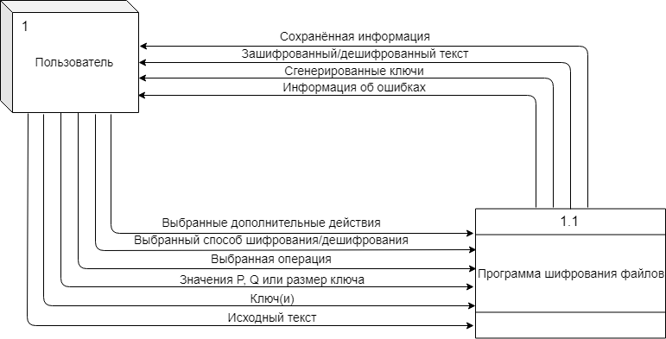
Контекстная диаграмма потоков данных

Slide 9
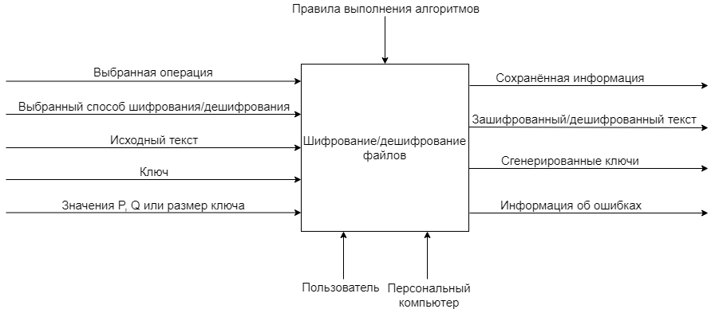
Контекстная функциональная диаграмма

Slide 10
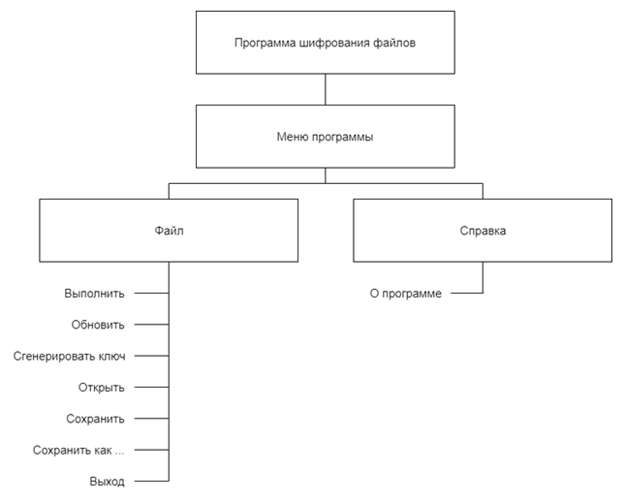
Структурная схема

Slide 11
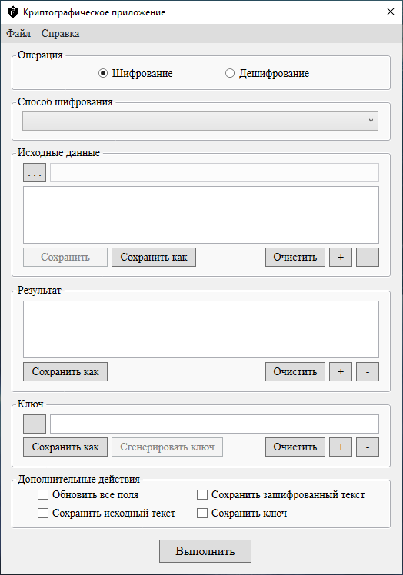
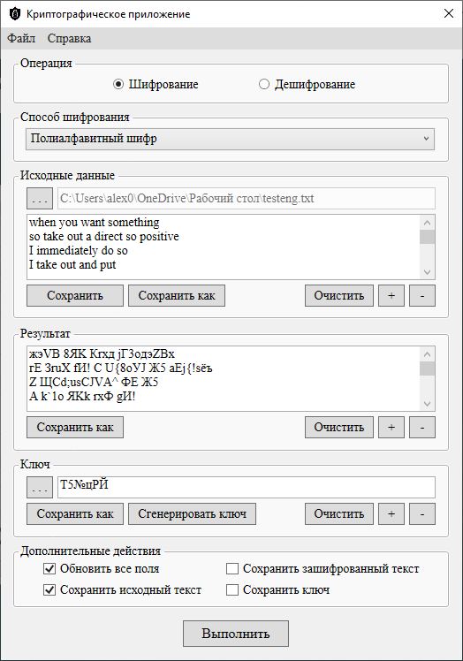
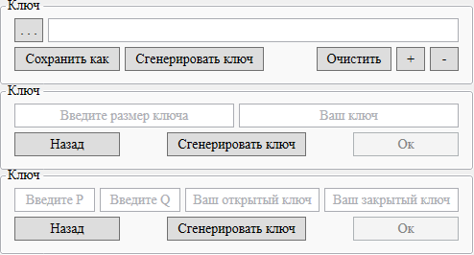
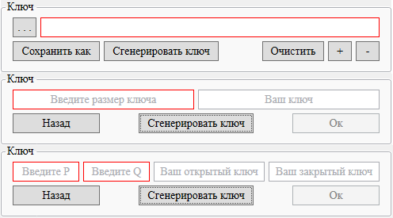
Интерфейс программы

Slide 12
Заключение
Достоинства программы:
простой, понятный, удобный и приятный взгляду интерфейс с множеством подсказок;
наличие нескольких методов для защиты информации;
возможность генерации ключей для каждого метода;
открытие и сохранение файлов;
наличие «горячих» клавиш для основных функций программы;
наличие справки с инструкцией.
Возможности развития программы:
шифрование/дешифрование файлов с разным расширением;
добавление новых методов защиты информации;
добавление нового функционала.

Slide 13
Спасибо за внимание

